Slide 1
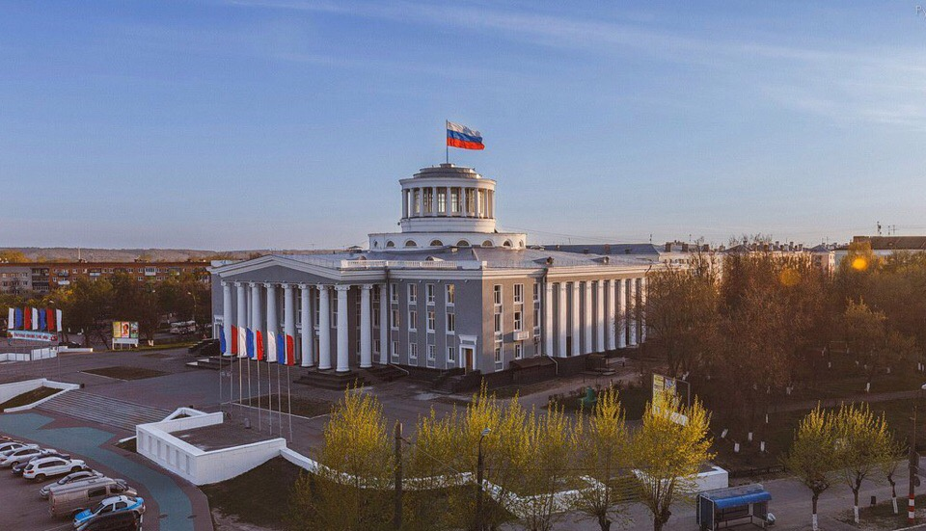

ПУБЛИЧНЫЕ СЛУШАНИЯ В ОНЛАЙН-ФОРМАТЕ ДЛЯ МУНИЦИПАЛИТЕТОВ

Slide 2
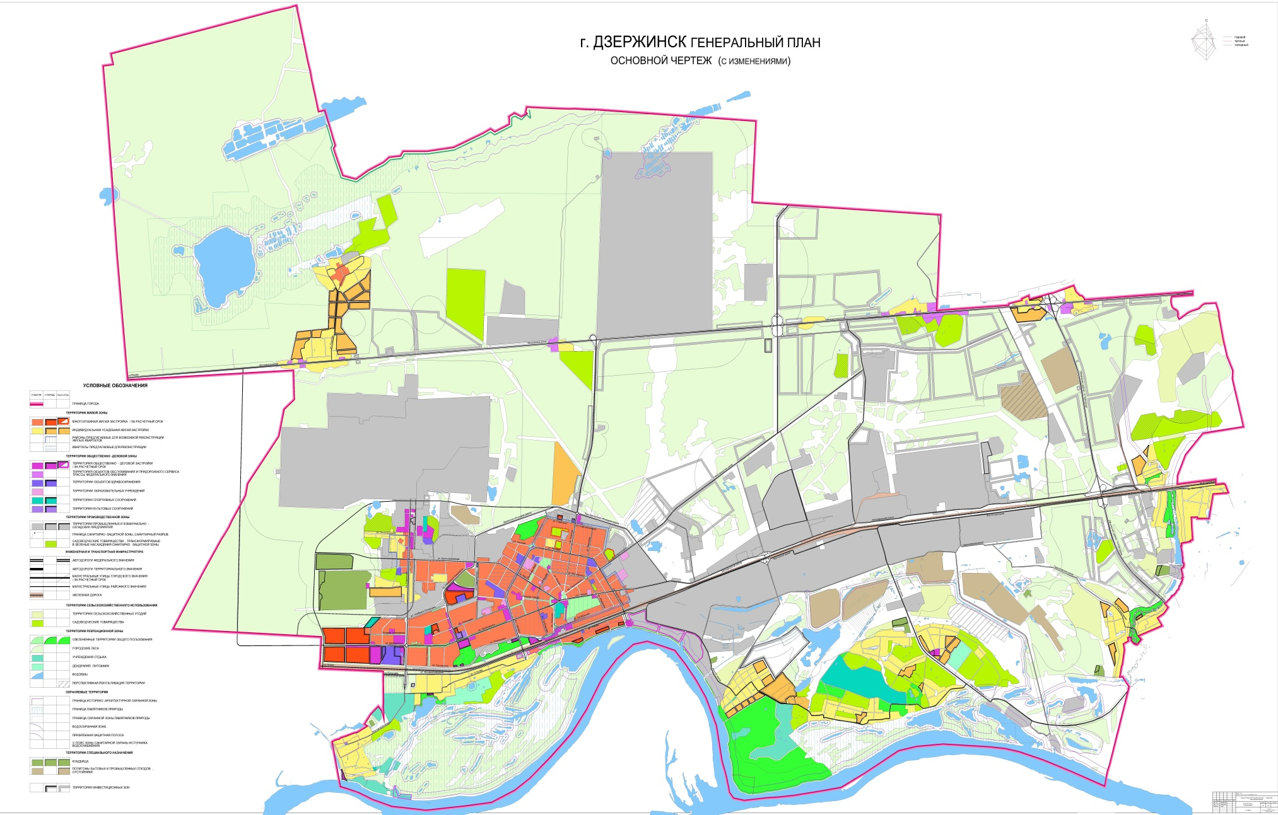
Население городского округа город Дзержинск и его распределение
Численность всего – 238 841 человек на 01.01.2020
г.Дзержинск – 227 661 чел.
п.Пыра – 3 000 чел.
п.Лесной кордон – 41 чел.
п.Гнилицкие дворики – 54 чел.
п.Северный – 111 чел.
п.Лесная поляна – 73 чел.
п.Строителей – 62 чел.
р.п.Горбатовка – 3 289 чел.
р.п.Гавриловка – 737 чел.
п.Петряевка – 774 чел.
п.Игумново – 1 188 чел.
п.Юрьевец – 386 чел.
п.Бабино – 223 чел.
п.Колодкино – 362 чел.
р.п.Желнино – 880 чел.
2
4
5
6
7
3
8
1
9
11
10
14
12
13
15
Место проведения публичных слушаний (Центр общественной работы с залом на 300 мест)

Slide 3
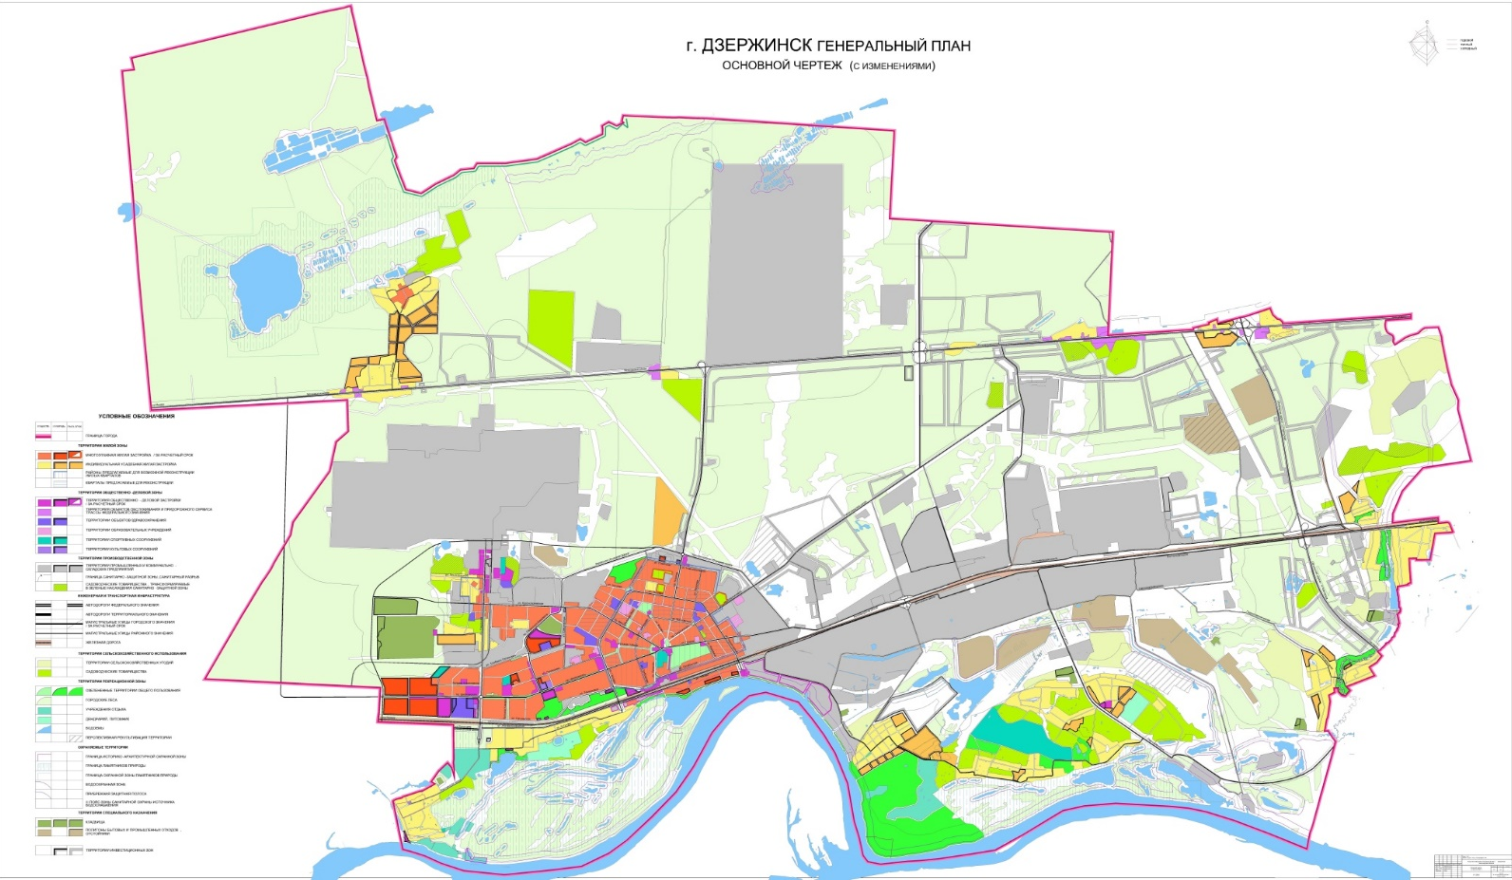

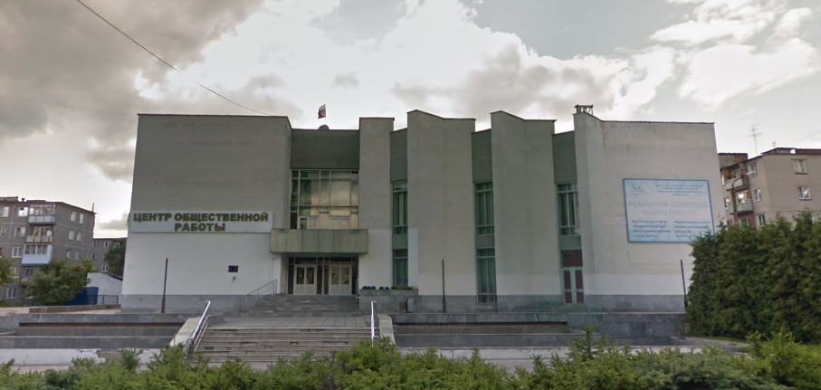
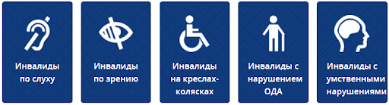

Доступность посещения публичных слушаний в очном режиме жителями городского округа
около 23 км от п.Пыра до ЦОРа на общественном транспорте
около 19 км от п.Горбатовка до ЦОРа на общественном транспорте
около 20 км от п.Лесная поляна до ЦОРа на общественном транспорте
около 19 км от Гавриловка до ЦОРа на общественном транспорте
Место проведения публичных слушаний (Центр общественной работы с залом на 300 мест)
В зале Центра общественной работы всего 300 мест, поэтому только 0,1% населения городского округа может посетить публичные слушания.
Люди с ограниченными возможностями здоровья (ОВЗ) не способны посещать публичные слушания по разным причинам, соответственно, они не могут высказать свое мнение

Slide 4
Текущие нормы, регулирующие проведение публичных слушаний по принятию и исполнению бюджета
Для муниципалитетов
Для субъектов РФ
Федеральный закон №131-ФЗ от 06.10.2003 «Об общих принципах организации местного самоуправления в Российской Федерации»
Федеральный закон №184-ФЗ от 06.10.1999 «Об общих принципах организации законодательных (представительных) и исполнительных органов государственной власти субъектов Российской Федерации»
п.3 ст.28 На публичные слушания должны выноситься:
проект устава муниципального образования;
2) проект местного бюджета и отчет о его исполнении;
2.1) проект стратегии социально-экономического развития муниципального образования;
4) вопросы о преобразовании муниципального образования.
п.6 ст.26.13 По проекту бюджета субъекта Российской Федерации и годовому отчету об исполнении бюджета субъекта Российской Федерации проводятся публичные слушания или общественные обсуждения.
возможности
п.4 ст.28 Порядок организации и проведения публичных слушаний
определяется уставом муниципального образования и (или) НПА представительного органа и должен предусматривать заблаговременное оповещение жителей муниципального образования о времени
и месте проведения публичных слушаний, заблаговременное ознакомление с проектом муниципального правового акта…
Публичные слушания в заочном формате (онлайн-формат). Использование инструмента «форум»
Публичные слушания в очном формате.
Таким образом, муниципальные образования ограничены в организации публичных слушаний по охвату аудитории, т.к. их проведение возможно только в очном формате
Рост участия населения в обсуждении вопросов, связанных с бюджетом субъекта

Slide 5
Наши предложения по изменению норм, регулирующих проведение публичных слушаний по принятию и исполнению бюджета
Для муниципалитетов
Федеральный закон №131-ФЗ от 06.10.2003 «Об общих принципах организации местного самоуправления в Российской Федерации»
п.4 ст.28 Порядок организации и проведения публичных слушаний
определяется уставом муниципального образования и (или) НПА представительного органа и должен предусматривать заблаговременное оповещение жителей муниципального образования о времени
и месте проведения публичных слушаний
ИСКЛЮЧИТЬ
возможности
Самостоятельно определять на уровне муниципального образования НПА представительного органа нормы, регулирующие проведение публичных слушаний в данном муниципальном образовании. Предполагается, что муниципальные образования утвердят порядок проведения публичных слушаний как в заочном, так и в очном форматах.
Публичные слушания в заочном формате (онлайн-формат). Использование инструмента «форум»
Публичные слушания в очном формате.
Активизация участия жителей муниципального образования в определении приоритетов расходования средств местного бюджета на момент принятия бюджета муниципального образования, а также выражение своей позиции по его исполнению

Slide 6





Как мы видим проведение публичных слушаний в заочном формате?
Докладчик по проекту местного бюджета и отчету по его исполнению (запись или прямой эфир)
Охват бόльшего числа жителей городского округа город Дзержинск при проведении публичных слушаний по проекту городского бюджета и по отчету о его исполнении.
Возможность ответить на большее количество вопросов.
Обсуждения на форуме
БЮДЖЕТ ДЛЯ ГРАЖДАН
БЮДЖЕТ ДЛЯ ГРАЖДАН
БЮДЖЕТ ДЛЯ ГРАЖДАН
БЮДЖЕТ ДЛЯ ГРАЖДАН
БЮДЖЕТ ДЛЯ ГРАЖДАН
Организованные администрацией муниципального образования группы граждан, в том числе людей с ОВЗ, у которых отсутствует доступ к сети «Интернет», с целью их беспрепятственного участия в публичных слушаниях
Граждане, у которых есть доступ к сети «Интернет»

Slide 7
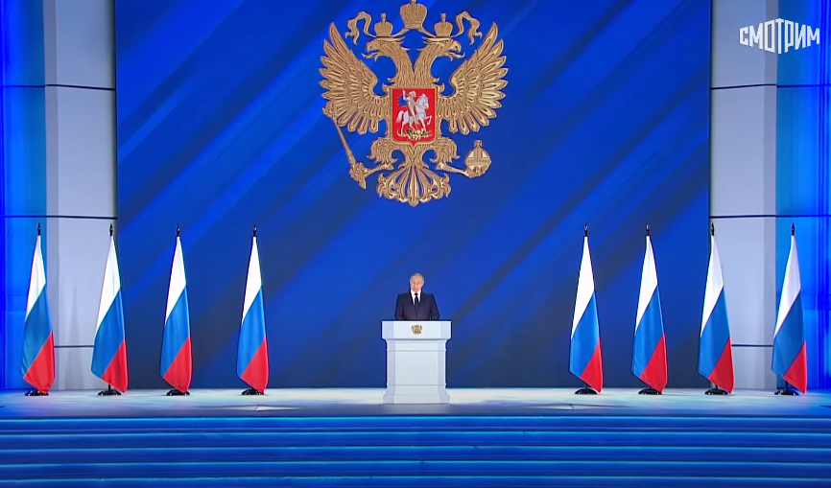
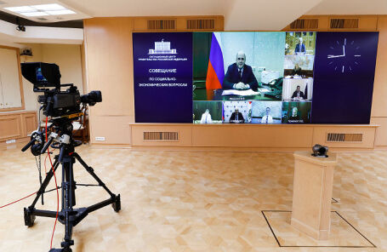
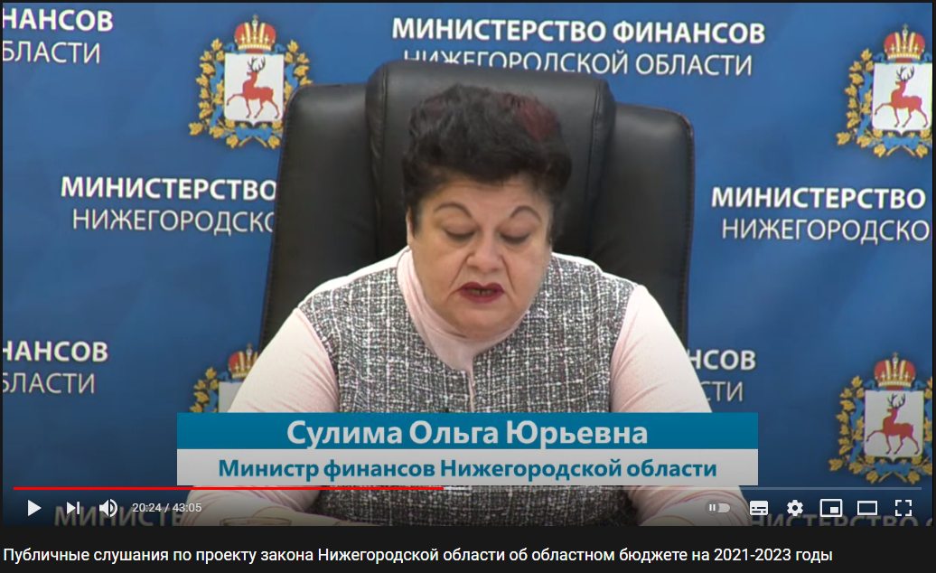
Почему это необходимо? Опыт 2020 года (COVID-19)
Несколько
десятков миллионов просмотров
Обсуждение насущных вопросов в дистанционном режиме
Ежегодное послание Президента РФ Федеральному Собранию
Владимира Владимировича Путина
Онлайн-совещания Правительства Российской Федерации под председательством Михаила Владимировича Мишустина
Тысячи просмотров
Даны ответы на свыше 50 вопросов через инструмент «Форум»
Внесены предложения граждан по бюджету при его формировании на 2021-2023 годы
Публичные слушания по проекту закона Нижегородской области об областном бюджете на 2021-2023 годы

Slide 8
СПАСИБО ЗА ВНИМАНИЕ
Федоров С.В.,
Директор департамента
финансов администрации
города Дзержинска

